Slide 1
Пороки развития мочеполовой системы

Slide 2
CОДЕРЖАНИЕ:
ВВЕДЕНИЕ
Аномалии почечных сосудов
Аномалии почек
Аномалии мочеточников
Аномалии мочевого пузыря
Аномалии мочеиспускательного канала
Аномалии мужских половых органов

Slide 3
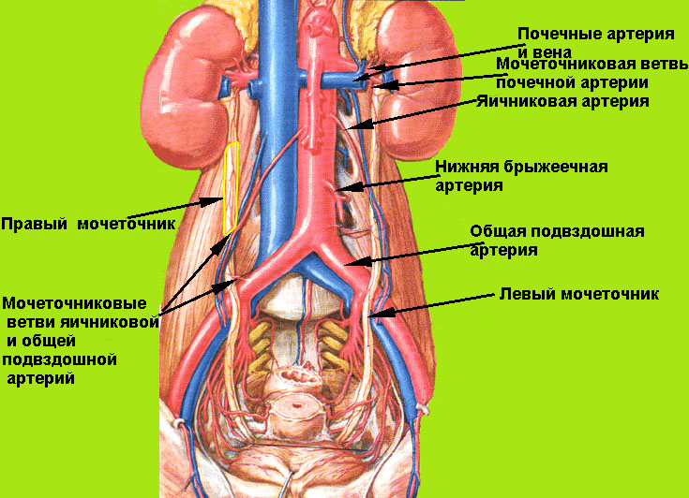
Анатомия почек
Почки:
парный орган
расположены по
обе стороны от
позвоночника в
поясничной
области

Slide 4
Эмбриогенез:
Основой развития почки служат три структуры:
Пронефрос – онтогенетический остаток экскреторной системы низших позвоночных, образуется 6-10 парами канальцев, соединяемых мезонефральным протоком – вольфов проток или первичный канал.
Мезонефрос – развивается из мезобластической клеточной массы и имеет функционирующие клубочки и канальцы. На 12-14 нед. наступает его атрофия.
Метанефрос – состоит из секреторной и собирательной систем.
Секреторная система почки состоит из мезонефрогенной бластемы, а экскреторная – из остатка вольфова протока.
Кора почки – из метанефрогенной бластемы.

Slide 5
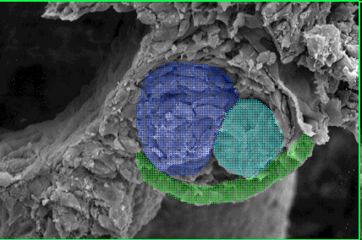
Главные особенности эмбриогенеза почек и мочеточников
нефротомы
мезонефритический проток
урогенитальный гребень
Развиваются из мезодермы;
Предпочка и первичная почка – рудиментарны;
Протоки предпочки дают начало Вольфовым протокам и, следовательно, мочеточникам;
Вольфов проток не исчезает и участвует в развитии половой системы у зародыша мужского пола;
К канальцам первичной почки от аорты подходят сосуды, образующие капиллярный клубок. В результате, образуется почечное тельце, состоящее из капиллярного клубочка и капсулы из канальца первичной почки;
Окончательная почка функционирует со второй половины эмбриогенеза;
Из выпячивания Вольфова протока образуются мочеточник, почечная лоханка, почечные чашечки, собирательные трубочки;
Из метанефрогенной ткани образуется капсула клубочка, извитые и прямые канальцы нефрона.
Окончательная почка начинает функционировать со второй половины эмбриогенеза. Из выпячивания Вольфова протока образуются мочеточник, почечная лоханка, почечные чашечки, собирательные трубочки. Таким образом, из нефрогенной ткани образуется капсула клубочка, извитые и прямые канальцы нефрона

Slide 6
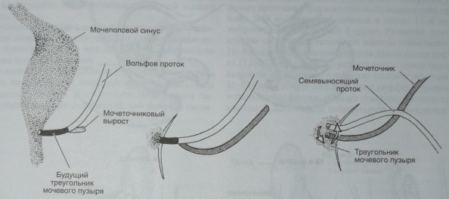
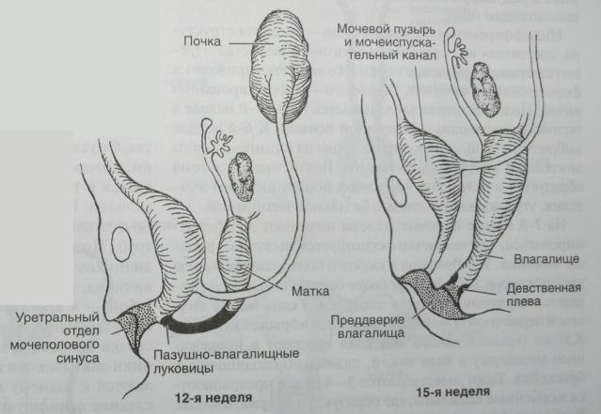
Слившиеся Мюллеровы протоки (9 нед)
К 7 нед. эмбриогенеза Вольфовы протоки и мочеточники открываются в мочепоовой синус отдельными отверстиями. Между ними появляется скопление мезодермы (треугольник мочевого пузыря).
Вольфовы (семявыносящие) протоки смещаются вниз, а мочеточники наверх.
Мочеполовой синус делится на 2 сегмента:
В первый впадают мочеточники, из него образуются: мочевой пузырь, женский и часть мужского мочеиспускательного канала;
Во второй – Вольфовы и слившиеся Мюллеровы протоки, из него образуется: часть мужского мочеиспускательного канала, дистальная часть и преддверие влагалища
Мюллеров бугорок (9 нед)

Slide 7
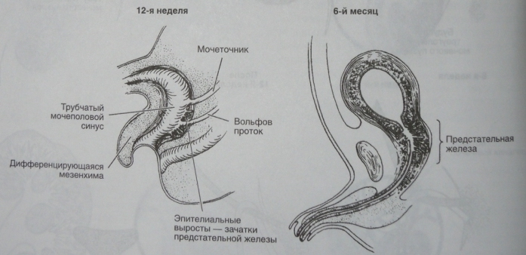
Из окружающей мезенхимы формируется мышечная оболочка. Простата формируется из эпителиальных выростов. На 3м мес. эмбриогенеза вентральный отдел мочеполового синуса расширяется, образуя мочевой пузырь.
Мочевой пузырь двигается к пупку, соединяется с аллантоисом, который на 15 нед. облитерируется. С 18 нед. мочевой пузырь смещается вниз и тянет за собой аллантоис (мочевой проток). С 20 нед. мочевой проток – срединная пупочная связка.
Из узкого тазового отдела мочеполового синуса формируется часть мужского мочеиспускательного канала

Slide 8
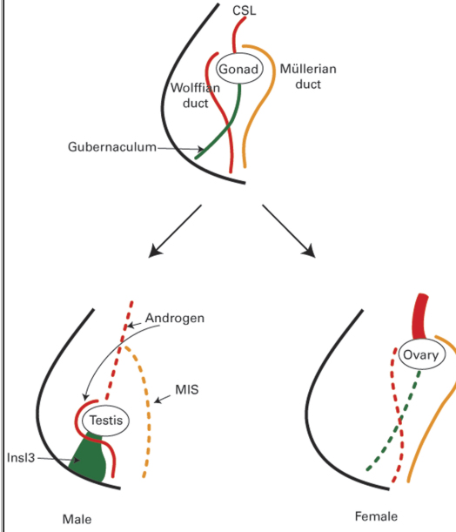
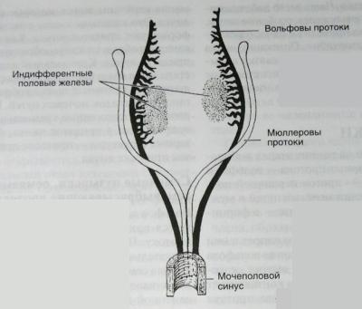
РАЗВИТИЕ ПОЛОВОЙ СИСТЕМЫ в развитии мужской половой системы принимает участие Вольфов канал, а женской - Мюллеров канал
МЮЛЛЕРОВ (ПАРАМЕЗОНЕФРАЛЬНЫЙ) КАНАЛ
на 3 неделе эмбриогенеза вдоль Вольфова канала образуется клеточный тяж, постепенно он обособляется и в нем появляется просвет; это образование получает название Мюллерова канала или протока
в верхней своей части он заканчивается слепо, а каудальные концы противоположных Мюллеровых каналов срастаются и одним общим протоком они впадают в мочеполовой синус

Slide 9
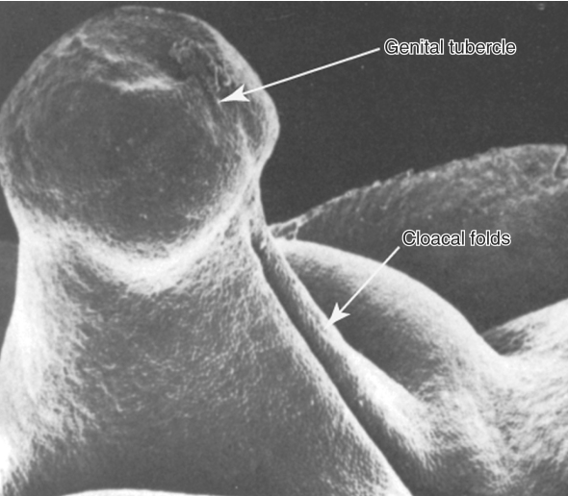
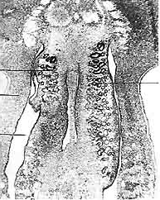
развитие половых желез у обоих полов на ранних стадиях протекает одинаково (индифферентная стадия)
поверхность первичной почки покрыта целомическим эпителием (спланхнотом)
на медиальных поверхностях первичных почек происходит утолщение целомического эпителия, которое получает название половых валиков
в область половых валиков их энтодермы желточного мешка мигрируют первичные половые клетки - гоноблапсты
в дальнейшем половые валики значительно развиваются, начинают выступать в полость тела, обособляются от первичной почки, приобретают овальную форму и превращаются в половую железу
в процессе развития половых желез целомические клетки и гонобласты половых валиков врастает в подлежащую мезенхиму и образует в ней половые тяжи (шнуры)
затем, в зависимости от пола, половые шнуры превращаются либо в замкнутые фолликулы (у женского пола), либо в трубки (у мужского пола), где и находятся первичные половые клетки, их которых в дальнейшем будут образовываться гаметы, и клетки целомического эпителия, из которых будут формироваться фолликулярные и интерстициальные клетки яичника, клетки Лейдига и клетки Сертоли яичка

Slide 10
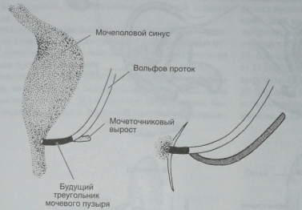
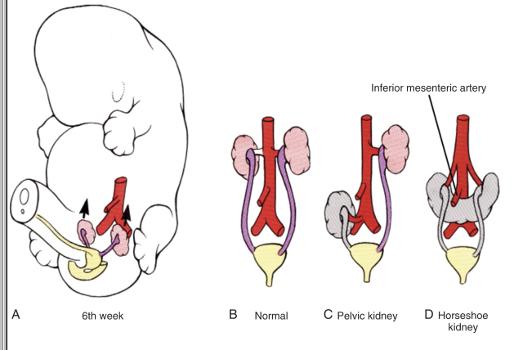
Аномалии развития
При нарушенном краниальном смещении возникает ДИСТОПИЯ ПОЧКИ;
Слияние метанефрогенной ткани приводит к СРАЩЕНИЮ ПОЧКИ (образование подковообразной почки);
Расщепление мочеточникового выроста приводит к НЕПОЛНОМУ УДВОЕНИЮ МОЧЕТОЧНИКА, а при добавочном мочеточниковом выросте – ПОЛНОЕ УДВОЕНИЕ МОЧЕТОЧНИКОВ;
ДОБАВОЧНАЯ ПОЧКА формируется в результате наличия дополнительного участка метанефрогенной ткани;
Если добавочный мочеточниковый вырост закладывается далеко от основного, то, соответственно, устье мочеточника будет открываться либо в шейке мочевого пузыря, либо в мочеиспускательном канале (ЭКТОПИЯ МОЧЕТОЧНИКА);
При отсутствии мочеточникового выроста на одной из сторон – развивается односторонняя АГЕНЕЗИЯ ПОЧКИ и формируется только половина треугольника;

Slide 11
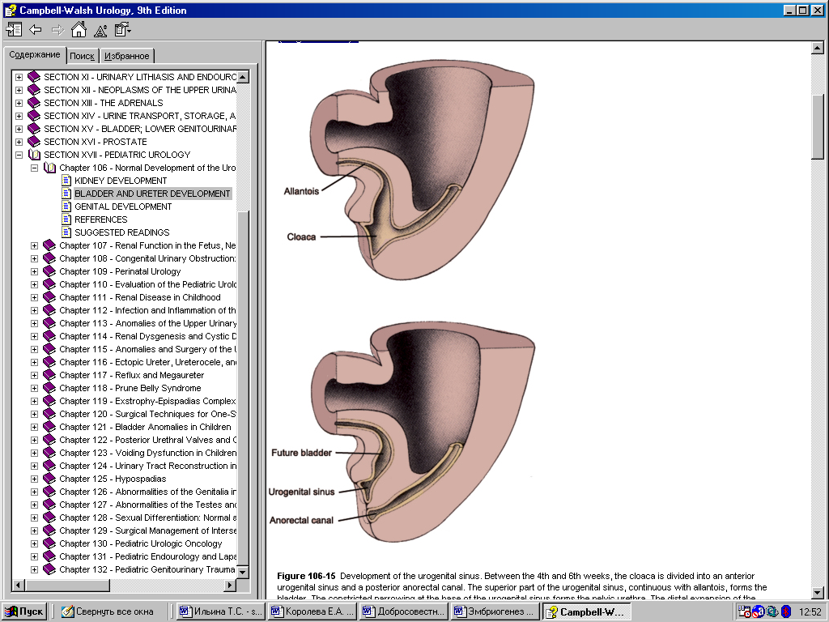
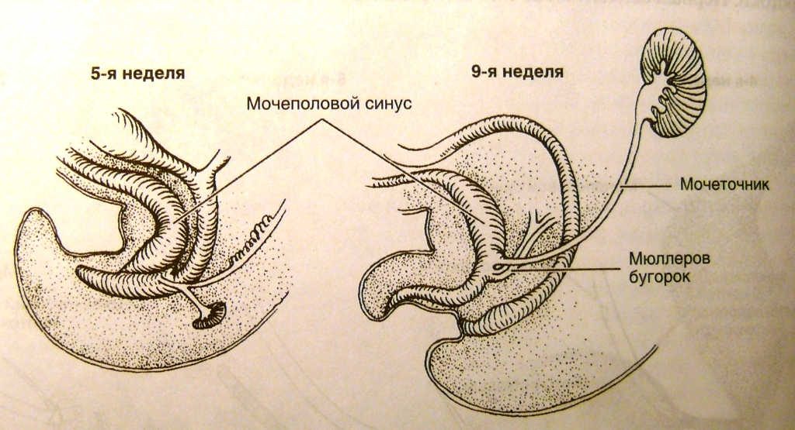
7. Если мочепрямокишечная перегородка на 5 нед. не разделяет клоаку – ВРОЖДЕННАЯ КЛОАКА;
8. Из-за неполного разделения – ВРОЖДЕННЫЕ СВИЩИ в сочетании с атрезией заднего похода;
9. Незаращение мочевого протока приводит к образованию ПУЗЫРНО-ПУПОЧНОГО СВИЩА (киста);
10. Нарушение смещения мочевого пузыря вниз приводит к образованию ДИВЕРТИКУЛА МОЧЕВОГО ПУЗЫРЯ;
11. Нарушение закладки полового бугорка приводит к тому, что мочеполовая бороздка частично или полностью открыта (на дорсальной поверхности пещеритсых тел) – ЭПИСПАДИЯ;
12. Нарушение срастания мочеполовых складок вызывает – ГИПОСПАДИЮ;

Slide 12
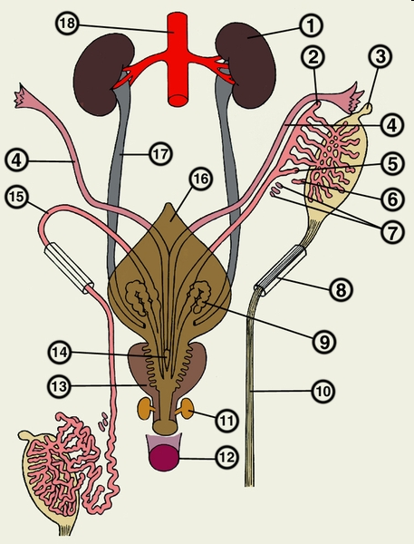
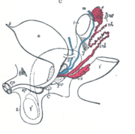
13. Отсутствие половых желез – АГЕНЕЗИЯ, неполное – ГИПОПЛАЗИЯ;
14. Нарушение опускания яичек в мошонку – ОДНО- или ДВУСТОРОННИЙ КИПТОРХИЗМ;
15. Опускание яичка вдоль направляющих волокон направляющей связки вызывает ЭКТОПИЮ ЯИЧКА;
16. АЗООСПЕРМИЯ (бесплодие) возникает в результате несращения сети яичка с выносящими канальцами;
17. МИКРОПЕНИС при псевдогермафродитизме
18. Отсутствие передней стенки мочевого пузыря – ЭКСТРОФИЯ МОЧЕВОГО ПУЗЫРЯ.

Slide 13
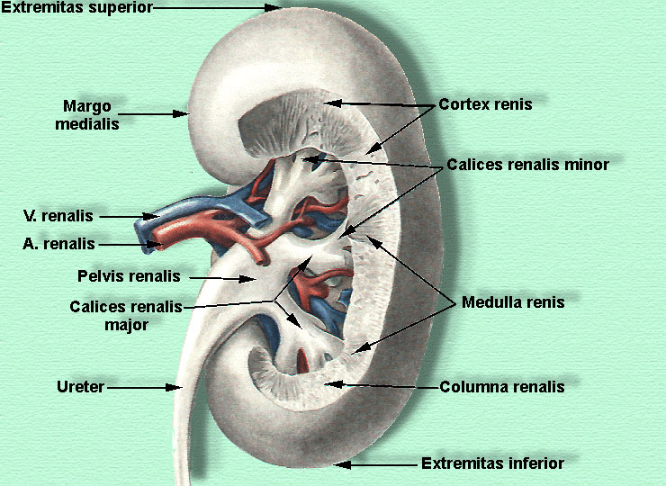
Анатомия почек
Каждая из почек имеет переднюю и заднюю поверхности, латеральный и медиальный края, верхний и нижний концы (полюсы).

Slide 14
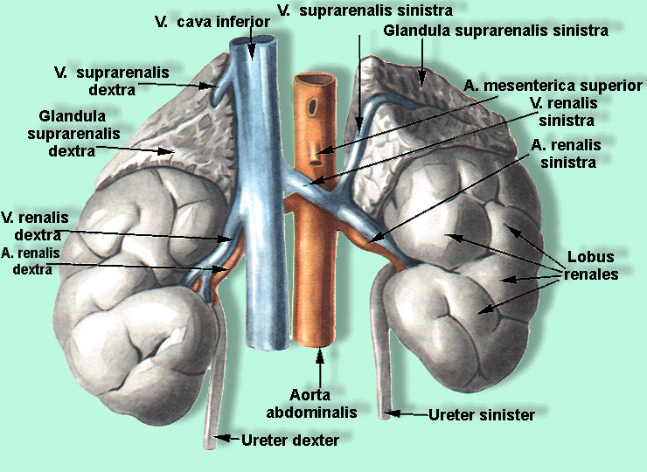
Анатомия почек
В синусе почки вены залегают впереди, артерии и нервы позади вен, а почечная лоханка и мочеточник кзади от артерий.

Slide 15
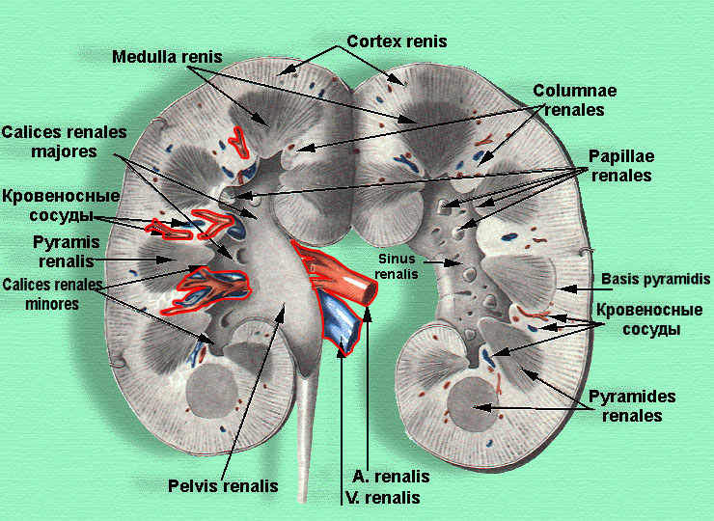
Анатомия почек
Почки состоят из мозгового и коркового вещества

Slide 16
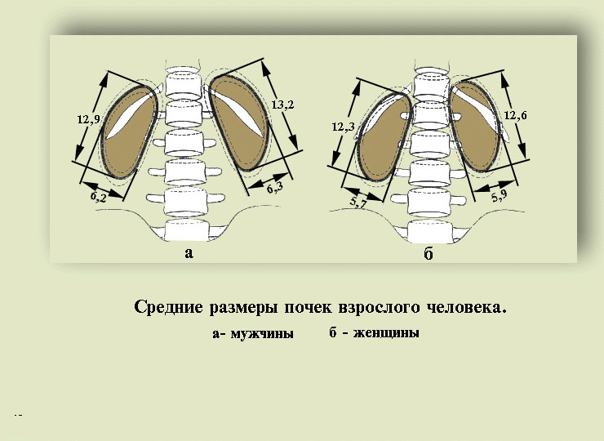
Анатомия почек

Slide 17
Аномалии почечных сосудов
Аномалии количества и положения почечных сосудов:
  а) Добавочная почечная артерия
  б) Двойная почечная артерия
  в) Множественные артерии
Аномалии формы и структуры артериальных стволов
  а) Аневризмы почечных артерий
  б) фибромускулярный стеноз почечных артерий
Артериовенозные фистулы
Аномалии почечных вен
  а) Аномалии правой вены : множественные вены, впадение вен яичка в почечную вену справа
  б) Аномалии левой вены : кольцевидная, ретроаортальная левая почечная вена, экстракавальное впадение левой почечной вены

Slide 18
Добавочные и множественные вены почек:
встречаются в 17-20 % случаев , которые идут к нижнему полюсу почки, сопровождая соответствующую артерию, перекрещиваются с мочеточником, тем самым вызывая нарушение оттока мочи из почки и развитие гидронефроза.

Slide 19
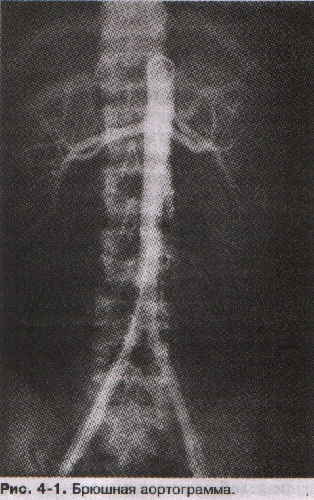
84,6%
Добавочная артерия

Slide 20
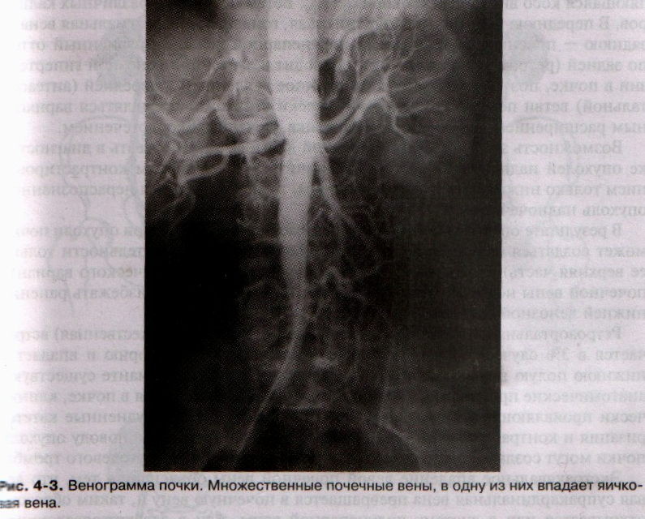
Двойная почечная артерия

Slide 21
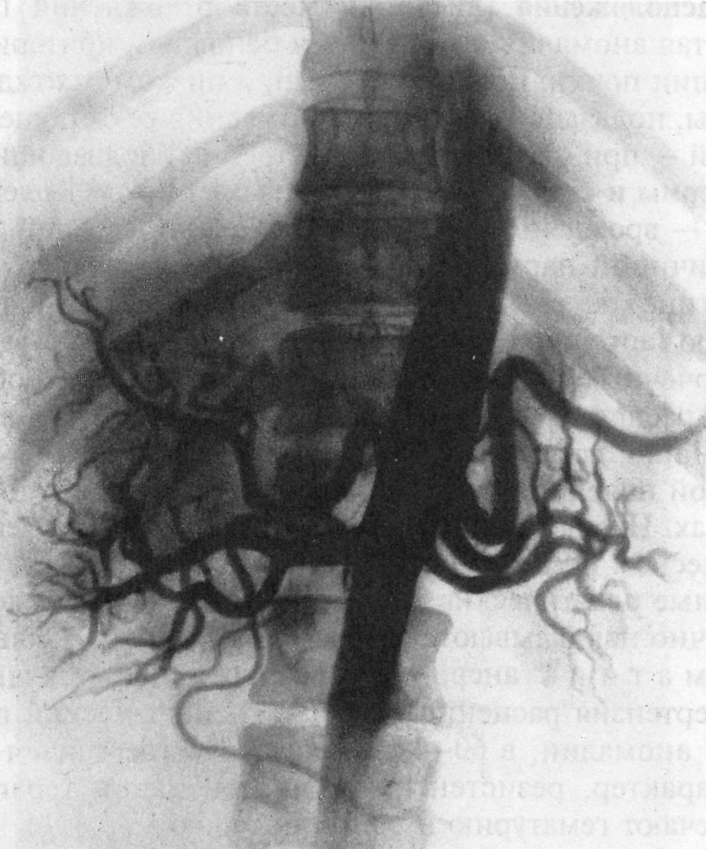
Множественные артерии

Slide 22
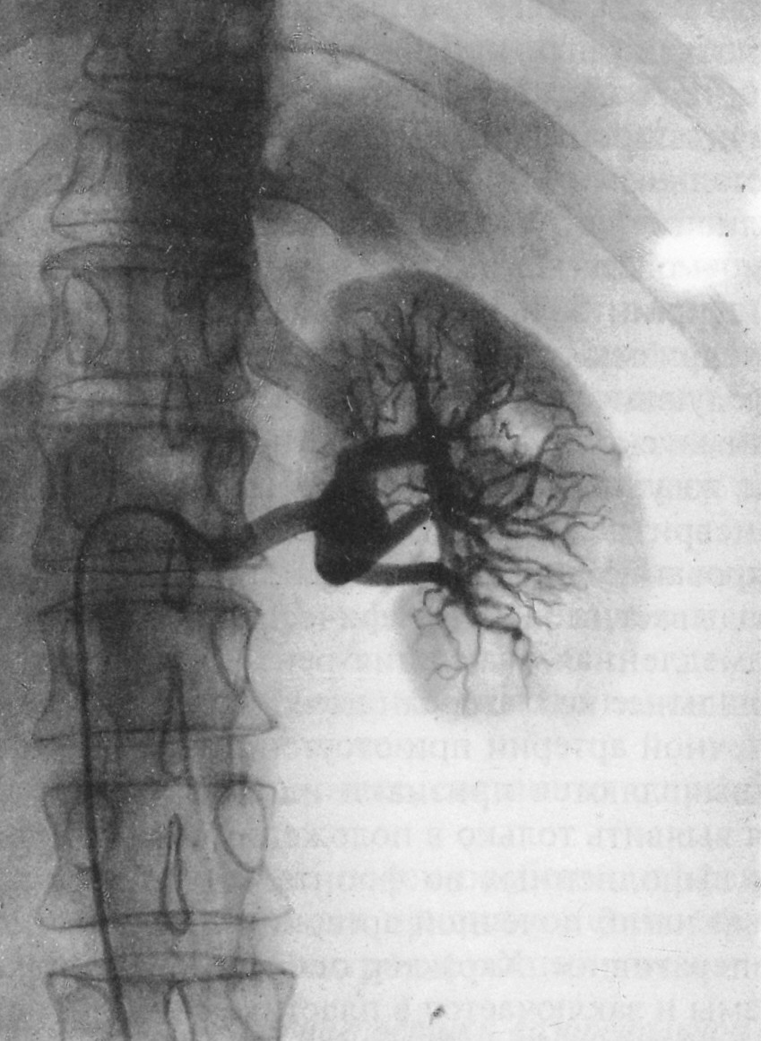
О,11%
Аневризма почечной артерии

Slide 23
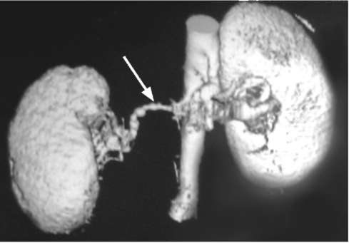
Фибромускулярный стеноз:
Чаще встречается у женщин.
Заболевание приводит к сужению просвета почечной артерии
Является высокое диастолическое и низкое пульсовое давление, а также рефрактерность к гипотензивной терапии.
На основании почечной ангиографии.
Лечение оперативное баллонная дилатация
установка артериального стента
выполняют реконструктивную
операцию

Slide 24
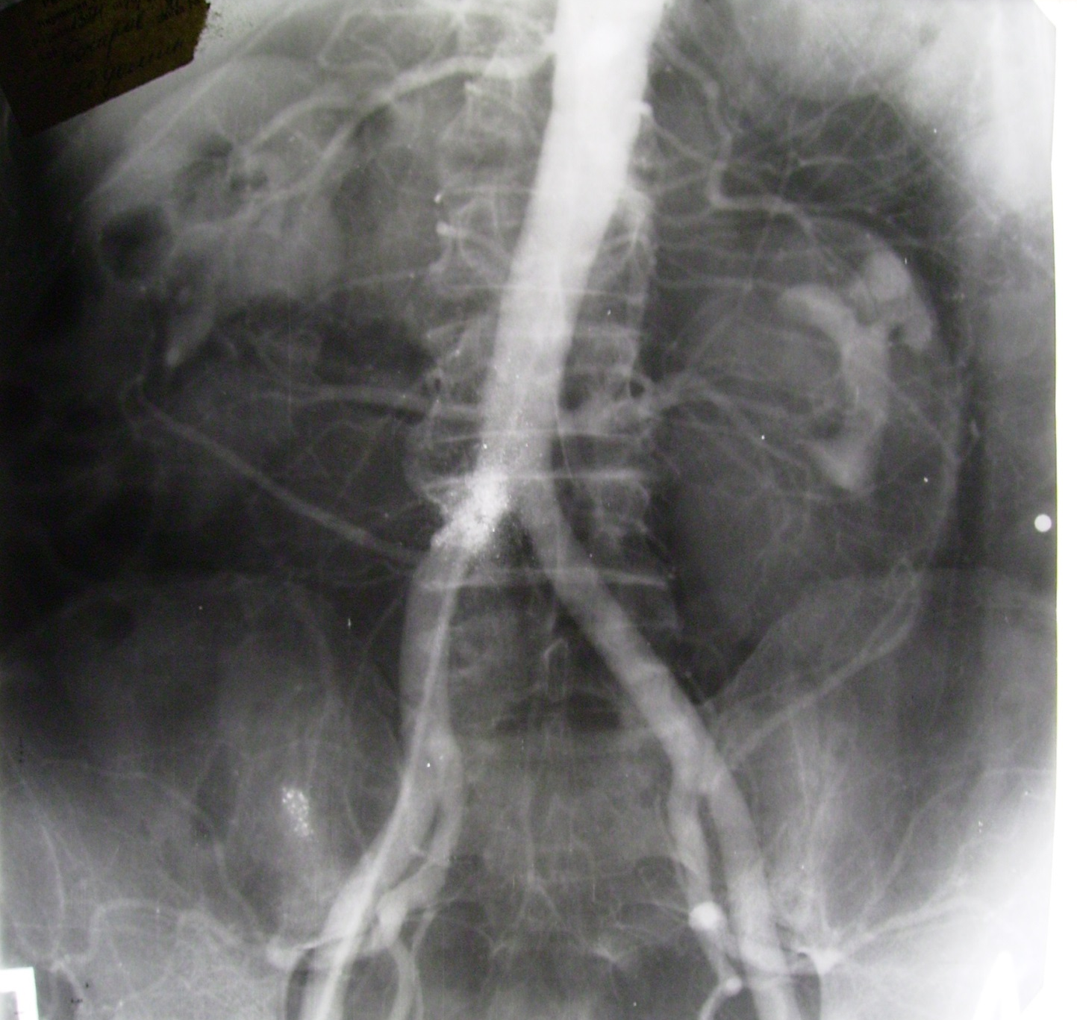
Фибромускуляр-ный стеноз артерии

Slide 25
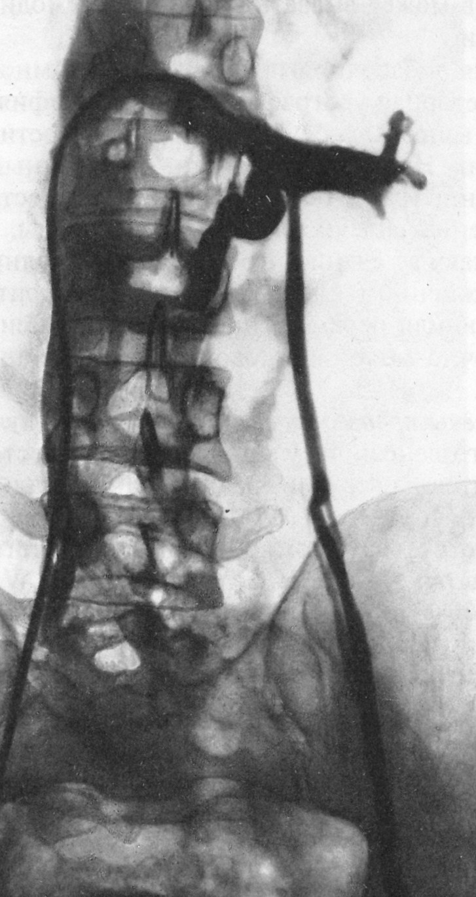
Артериовенозная фистула и аплазия почки

Slide 26
Аномалии почек
Встречаются у 3-5,5% больных
Составляют 10% от всех аномалий МПС
За последние годы не имеют тенденции к уменьшению

Slide 27
Аномалии почек делят на 5 групп:
аномалии количества
аномалии величины
аномалии расположения
аномалии взаимоотношения
аномалии структуры

Slide 28
Классификация (Н.А.Лопаткина)
1 Аномалии количества почек:
а) Аплазия
б) Удвоение почки
в) Добавочная почка
2 Аномалии величины почек: гипоплазия

Slide 29
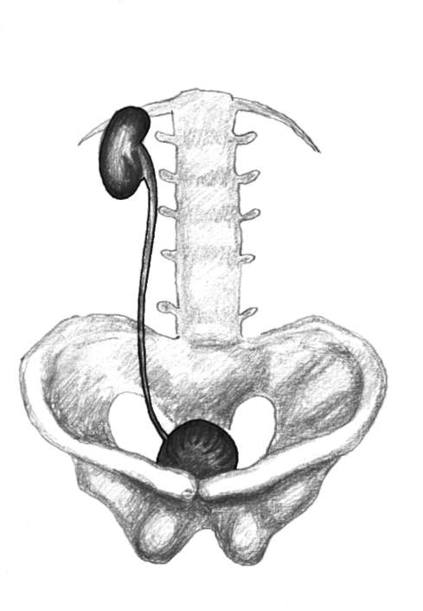
Аплазия:
встречается относительно часто - у 4-8 % больных с аномалиями почек.
отсутствие не только почек, но и ее сосудов
отсутствием соответствующей половины межмочеточниковой складки и устья мочеточника
Экскреторная урография и УЗИ позволяют обнаружить единственную, увеличенную в размерах почку

Slide 30
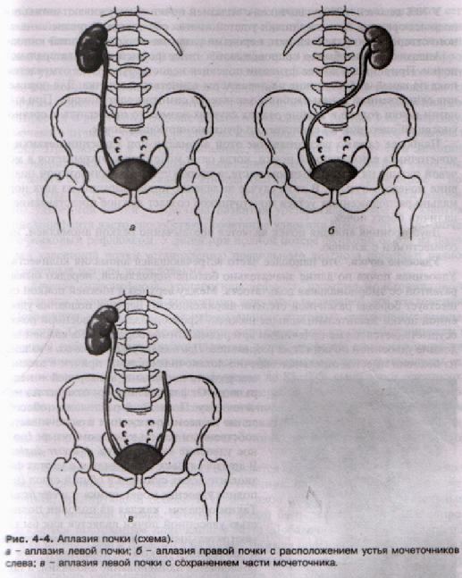
0,083%
1:1200
Аплазия почки

Slide 31
Аномалии количества почек
Удвоение почки
часто встречающаяся аномалия количества. Удвоенная почка по длине значительно больше нормальной, нередко бывает выражена ее эмбриональная дольчатость. Между верхней и нижней почками существует борозда различной степени выраженности. Верхняя половина удвоенной почки чаще всего меньше нижней. Кровоснабжение удвоенной почки осуществляется 2-мя почечными артериями. Лимфообращение в каждой половине удвоенной почки также раздельное. При полном удвоении почки, в каждой из половин имеется отдельная чашечно-лоханочная система, причем в нижней она развита нормально, а в верхней - недоразвита. От каждой лоханки отходит по мочеточнику. Удвоение паренхимы и сосудов почки без удвоения лоханок следует считать неполным удвоением почки.
Диагностика - цистоскопия, экскреторная урография, сканирование почки. Эта аномалия не требует лечения. Клинические проявления зависят от различных патологических процессов, развивающихся в одной или обеих половинах почки.

Slide 32
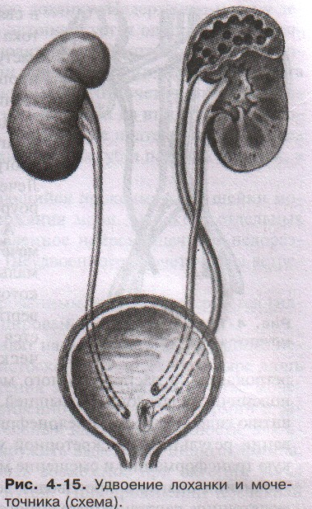
Полное удвоение почки

Slide 33
Добавочная (третья) почка:
Одна из наиболее редких аномалий почек (2%). Третья почка развивается вследствие расщепления нефрогенного ростка.
Имеет отдельное кровоснабжение и мочеточник и часто располагается ниже нормальной почки (в подвздошной области, в тазу, впереди лобкового симфиза).
Размеры обычно значительно уменьшены за исключением случаев гидронефротической трансформации.
Добавочная почка имеет собственную капсулу, иногда имеет рыхлое соединительнотканное сращение с нормальной почкой.
Добавочная почка нередко бывает аномальной (гипоплазия, удвоение лоханок и мочеточников, дистопия) и сочетается с различными пороками развития основных почек.
Мочеточник добавочной почки может самостоятельно открываться в мочевой пузырь латеральнее и выше устьев основных мочеточников или открываться внепузырно.
Добавочная почка обычно имеет клинические проявления лишь при развитии в ней пиелонефрита, гидронефроза, камней, опухолей или при эктопии мочеточника.
Хронический пиелонефрит, мочекаменная болезнь и других, служит показанием к выполнению нефрэктомии

Slide 34
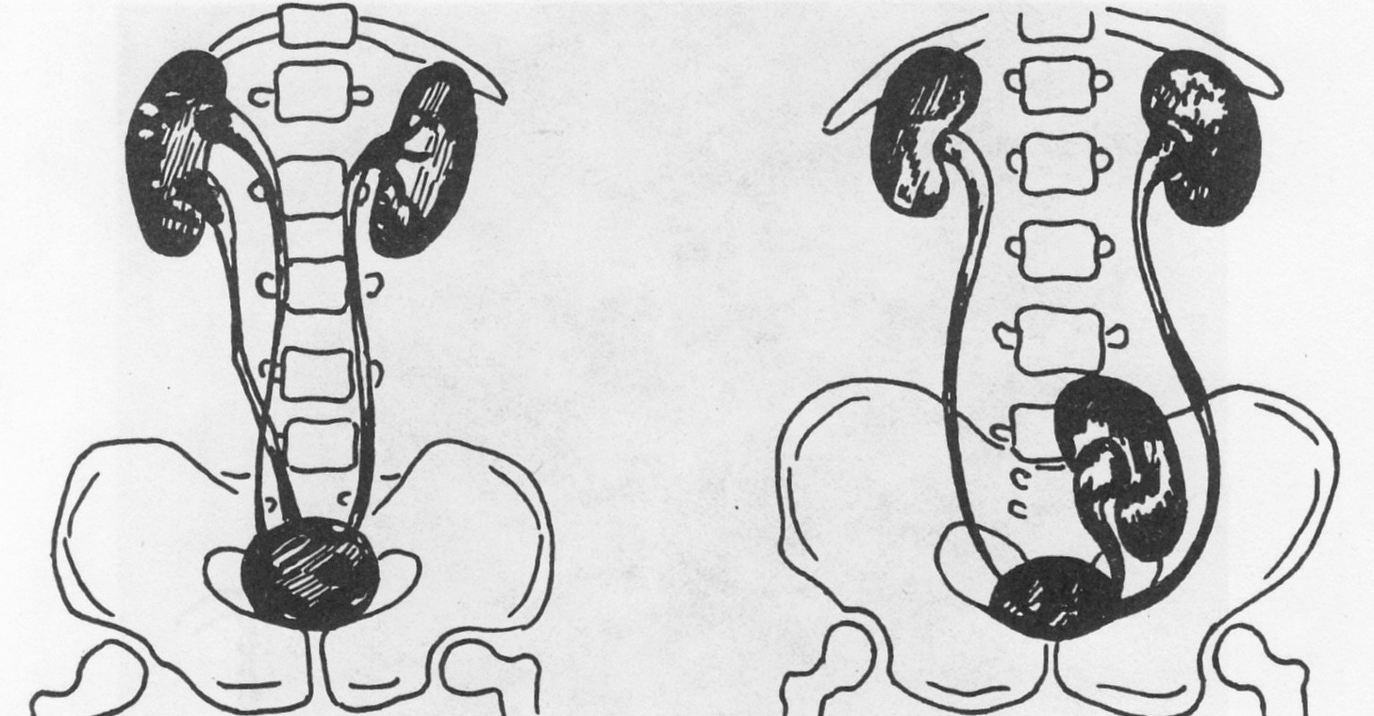
Удвоение почки
Добавочная почка
10,4%

Slide 35
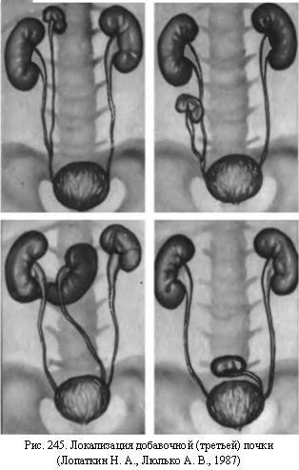
Добавочная почка

Slide 36
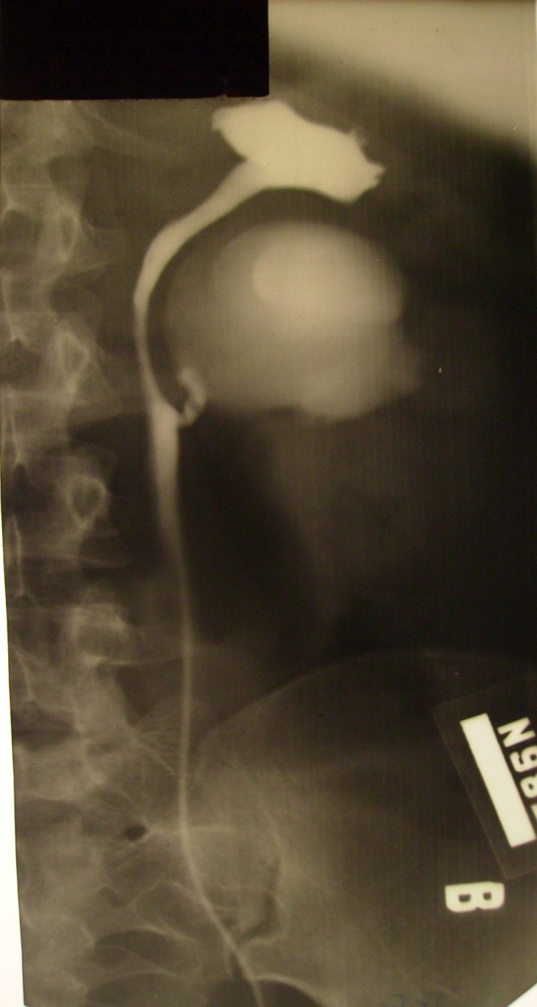
Удвоение и гидронефроз нижней половины почки

Slide 37
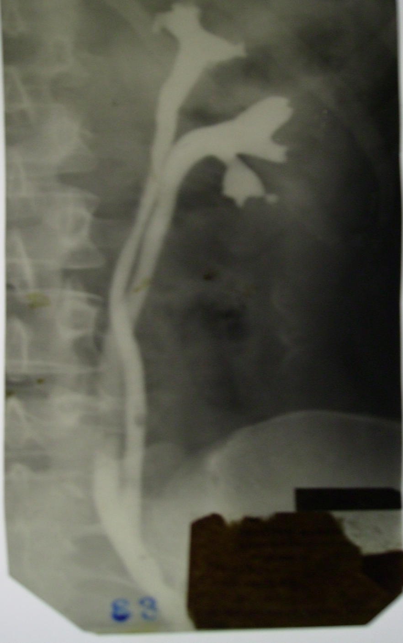
Неполное удвоение почки

Slide 38
Аномалии величины
Гипоплазия почки характеризуется нормальным гистологическим строением и отсутствием нарушения почечной функции. Гипоплазия чаще бывает односторонней, но может отмечаться и с обеих сторон.
Диагностика - экскреторная урография, радиоизотопное и ультразвуковое сканирование почек.
Почечная артериография позволяет дифференцировать гипоплазию от уменьшенной в размерах почки, обусловленной патологическим процессом (нефросклерозом).
При гипоплазии просвет сосудов как в почечной ножке, так и внутри почки равномерно уменьшен, а при вторичной атрофии имеется резкое уменьшение просвета внутрипочечных сосудов, неправильное их распределение в почке, значительное уменьшение их количества, особенно в коре почки, при нормальном калибре сосудов почечной ножки.
При односторонней гипоплазии почки больной нуждается в лечении только при наличии патологического процесса в ней. Обычно это пиелонефрит, который нередко осложняется сморщиванием почки и артериальной гипертензией. В этом случае выполняют нефрэктомию.

Slide 39
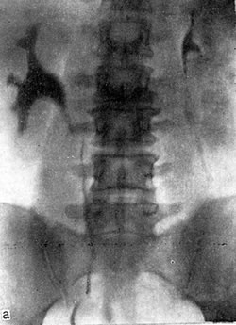
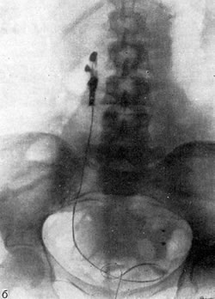
Гипоплазия почки

Slide 40
Классификация
3. Аномалии расположения и формы почек
а) Дистопия почек
- Односторонняя ( грудная, поясничная, подвздошная, тазовая )
- Перекрестная
б) Сращение почек
- Одностороннее ( L- образная почка )
- Двустороннее ( симметричное – подковообразная, галетообразная почки; ассиметричное – L и S образные почки )

Slide 41
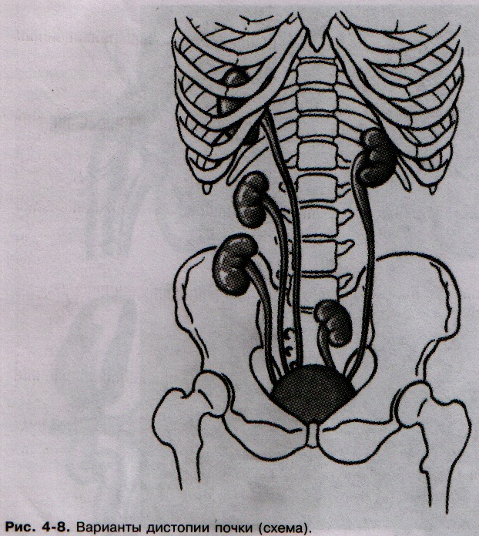
2,8%

Slide 42
Аномалии расположения почек (дистопия)
Торакальная дистопия почки
встречается редко, может проявляться неясными болями за грудиной, нередко после приема пищи. Диагностика - рентгеноскопия грудной клетки, флюорография - обнаруживают тень в грудной полости над диафрагмой. С помощью экскреторной урографии и сканирования почек можно установить правильный диагноз. У торакальной дистопированнной почки мочеточник длиннее обычного и отмечается высокое отхождение сосудов почки.

Slide 43
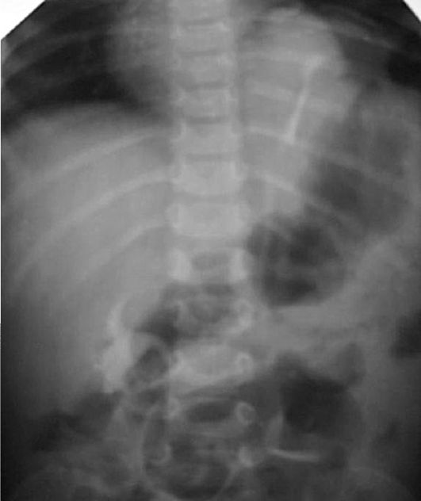
Торакальная дистопия почки

Slide 44
Аномалии расположения почек (дистопия)
Поясничная дистопия почки
артерия дистопированнной почки обычно отходит от аорты более низко, на уровне II-III поясничных позвонков, лоханка обращена кпереди. Эта аномалия проявляет себя болями. Прощупывается почка в области подреберья и может быть принята за опухоль или нефроптоз

Slide 45
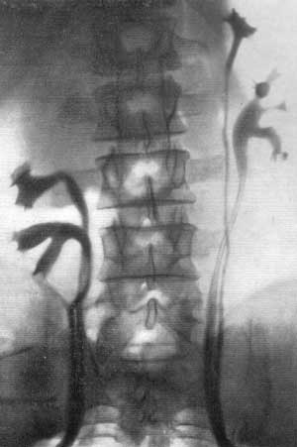
Поясничная дистопия почки
Ребро

Slide 46
Аномалии расположения почек (дистопия)
Повздошная дистопия
почка расположена в повздошной ямке, почечные артерии обычно множественные, отходят от общей повздошной артерии. Проявляет себя болями в животе, обусловленными давлением дистопированной почки на соседние органы и нервные сплетения, а также признаками нарушенной уродинамики.

Slide 47
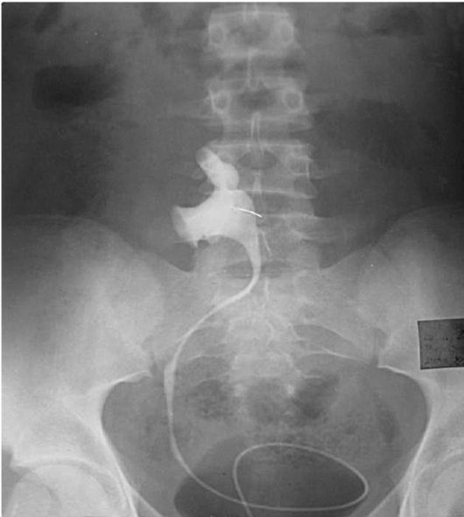
Повздошная дистопия

Slide 48
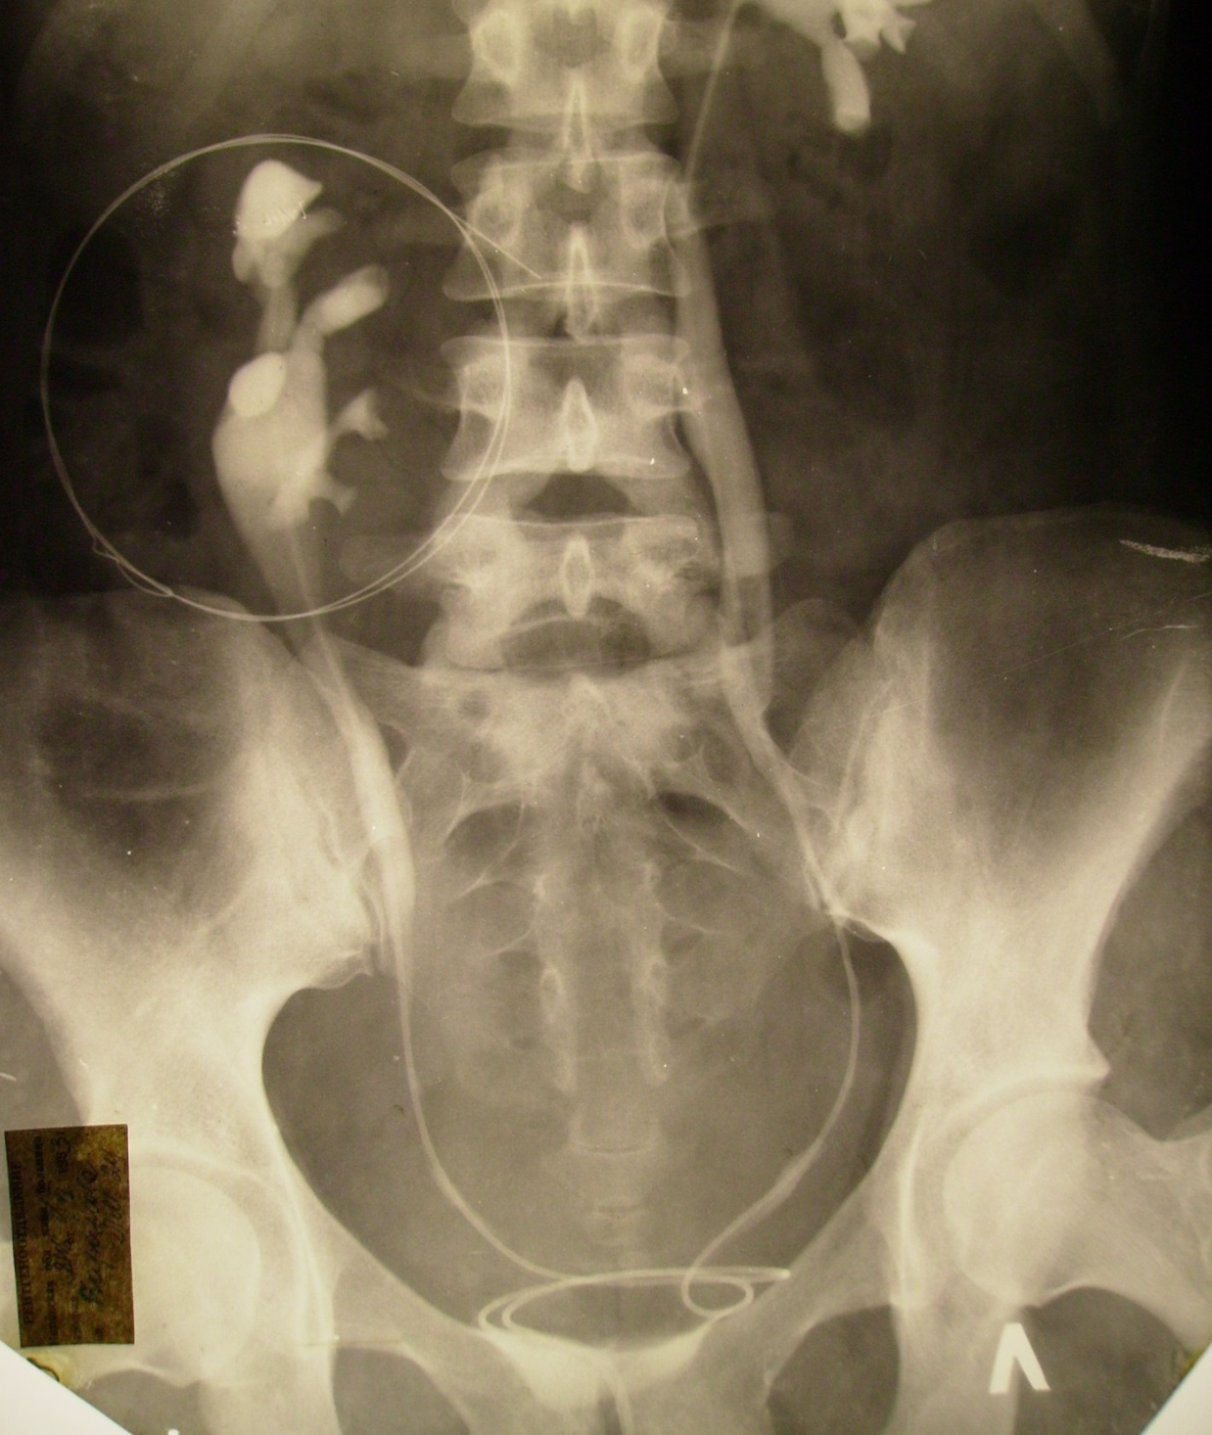
Подвздошная дистопия чашки (медиально) и неполная ротация почки

Slide 49
Аномалии расположения почек (дистопия)
Тазовая дистопия
характеризуется глубоким расположением почки в тазу.
Клинические проявления связаны со смещением пограничных органов, что вызывает нарушение их функции и боли.

Slide 50
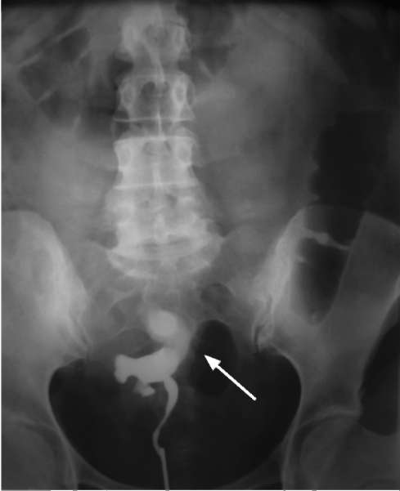
Тазовая дистопия

Slide 51
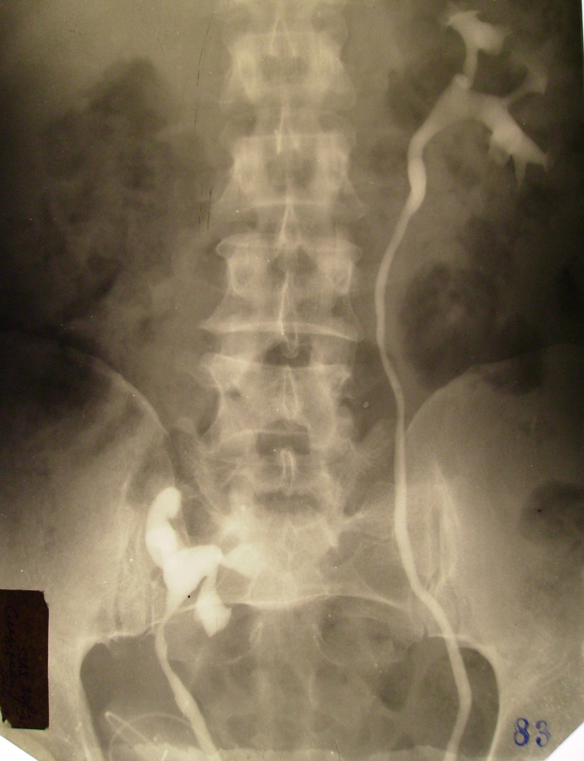
Тазовая дистопия чашки (медиально).

Slide 52
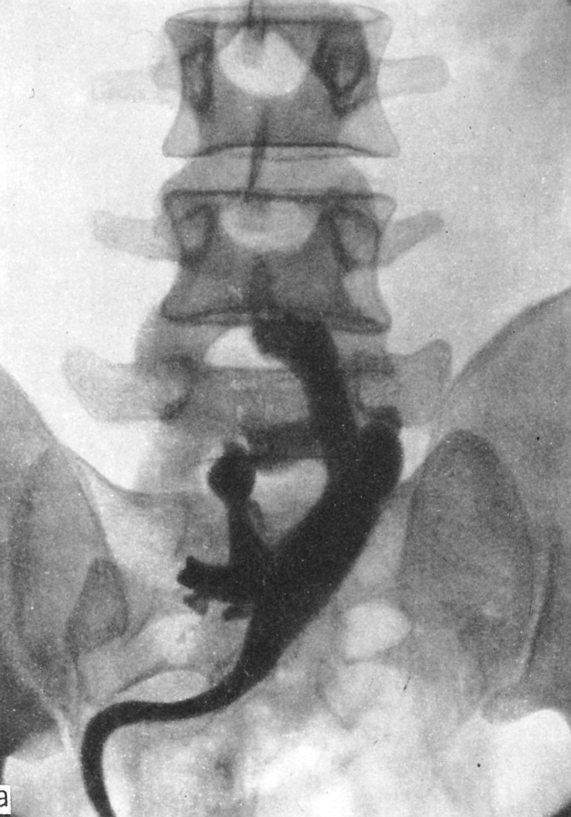
Тазовая дистопия чашки (медиально).

Slide 53
Аномалии расположения почек (дистопия)
Перекрестная дистопия
характеризуется смещением одной почки за среднюю линию, вследствие чего обе почки оказываются расположенными с одной стороны. При дистопии почки сосуды короткие, отходят ниже, чем обычно, почка лишена мобильности. Операцию проводят лишь при наличии патологического процесса в дистопированной почке.

Slide 54
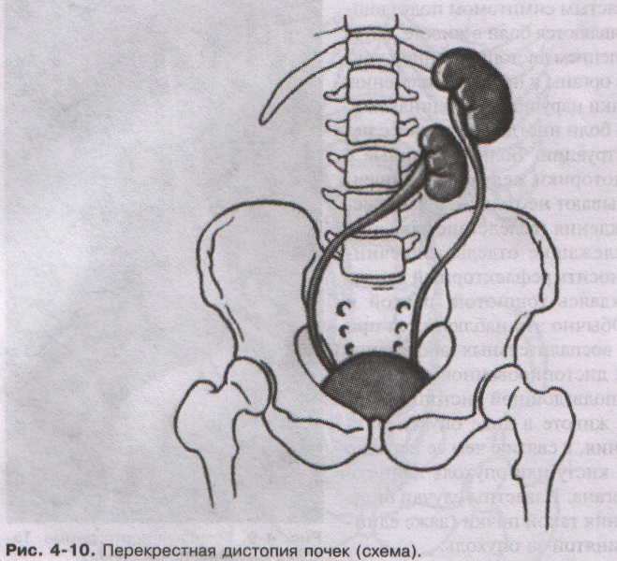
Перекрестная дистопия.

Slide 55
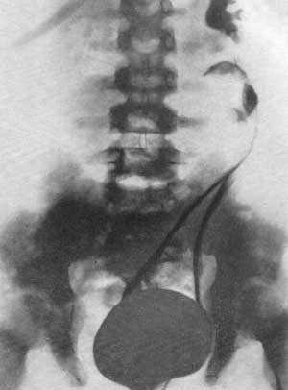
Перекрестная дистопия

Slide 56
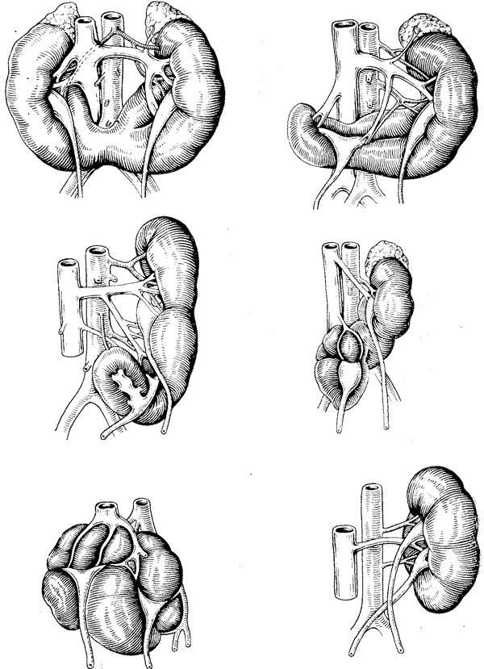
АНОМАЛИИ ВЗАИМООТНОШЕНИЯ ПОЧЕК:
Сращение может происходить симметрично верхними или нижними полюсами (подковообразная почка),
а также средними частями или асимметрично, когда нижний полюс одной почки срастается с верхним полюсом вертикально повернутой (S-образная почка) или горизонтально расположенной (L-образная почка ) другой почки.
Иногда обе почки сращены полностью и имеют галетообразную форму.

Slide 57
Аномалии взаимоотношения
Сращения между обеими почками рассматривают как аномалии взаимоотношения. Сращение почек по их медиальной поверхности называется галетообразной почкой. При соединении верхнего полюса одной почки с нижним полюсом другой образуется S-образная или L-образная почка. При 1-й форме лоханочно-мочеточниковый сегмент одной почки обращен медиально, а другой - латерально; при 2-й форме длинные оси почек перпендикулярны друг другу.

Slide 58
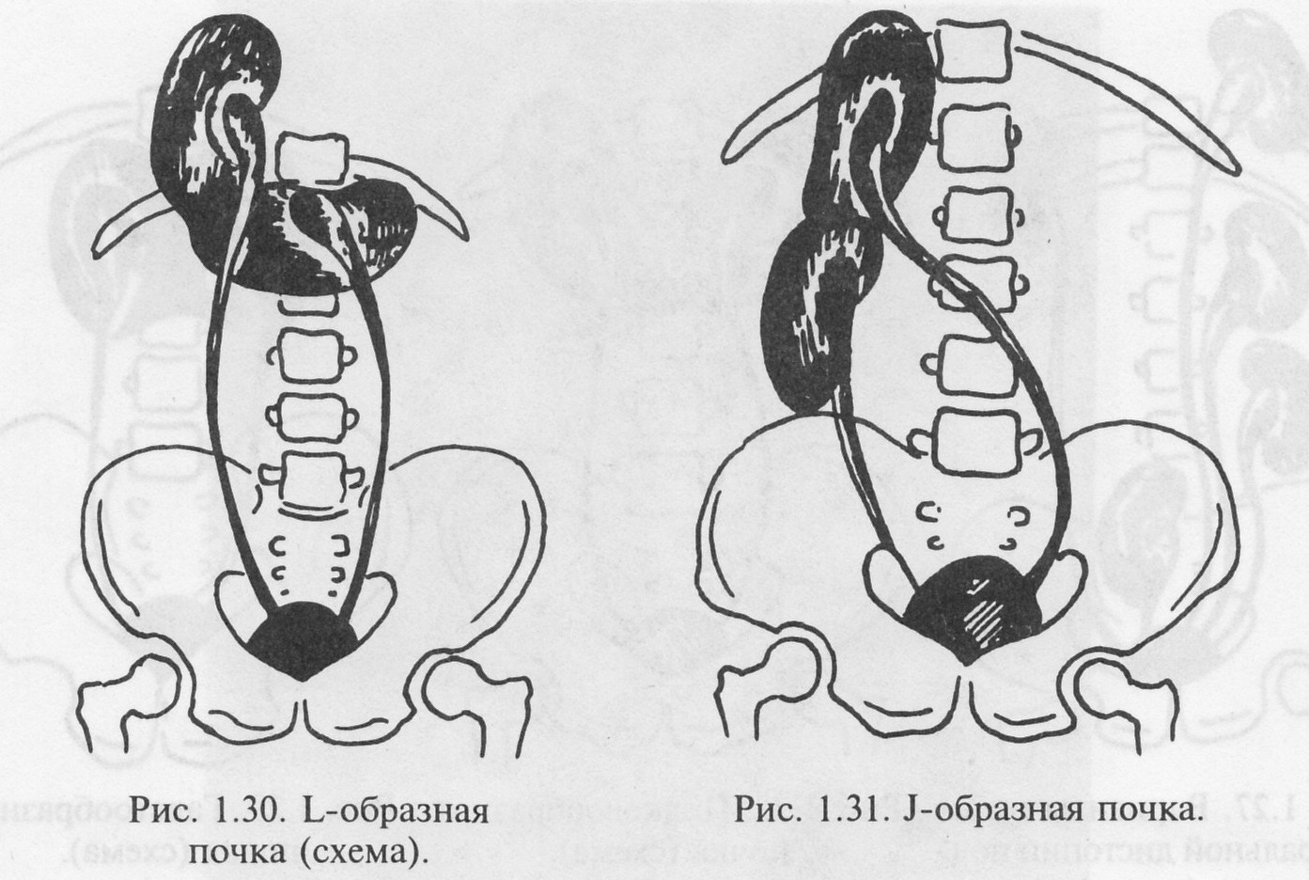

Slide 59
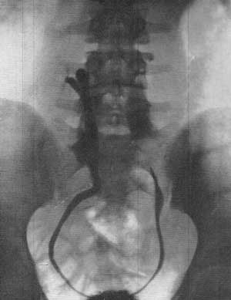
Галетообразная почка

Slide 60
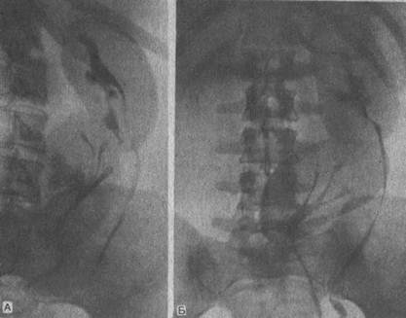
S-образная и L-образная почки

Slide 61
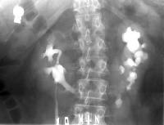


Подковообразная почка:
При этой аномалии почки сращиваются друг с другом своими верхними или, чаще, нижними полюсами.
Это способствует более частому травматическому повреждению почки
давления почки на соседние органы
мочекаменная болезнь,
Гидронефроз развития,
в ней опухолевого процесса, чаще в области перешейка..
при возникновении в почке заболевания требующего оперативного лечения.

Slide 62
Аномалии взаимоотношения
Подковообразная почка - характеризуется соединением почек одноименными полюсами. Подковообразная почка почти неподвижна. Более прочная фиксация является результатом ее многочисленных сосудистых связей и своеобразной формы. Перешеек почки, соединяющий нижние сегменты обеих половин, обычно располагается впереди больших сосудов (аорты, нижней полой вены, общих повздошных сосудов) и солнечного сплетения, которые прижимает к позвоночнику. Очень редко возможно ретроаортальное положение перешейка.

Slide 63

J-образная почка

Slide 64

0,25%

Slide 65

Подковообразная почка

Slide 66
Классификация
4. Аномалии структуры почки
  а) Диспластическая почка ( рудиментарная, карликовая )
  б) Мультикистозная почка
  в) Поликистоз почек
  г) Кисты почек
  д) Чашечно-медуллярные аномалии
  - мегакаликс
  - губчатая почка
5. Сочетанные аномалии почек

Slide 67
Аномалии структуры почек:
  Диспластическая почка (рудиментарная, карликовая почка).
  Мультикистозная почка.
  Поликистоз почек:
  поликистоз взрослых.
  поликистоз детского возраста.
  Парапельвикальная киста, чашечные и лоханочные кисты.
  Чашечно-медуллярные аномалии:
  а) мегакаликс, полимегакаликс.
  б) губчатая почка.
Сочетанные аномалии почек:
  а) с пузырно-мочеточниковым рефлюксом.
  б) с инфравезикальной обструкцией.
  в)с пузырно-мочеточниковым рефлюксом и инфравезикальной обструкцией.
  г) с аномалиями других органов и систем – половой, костно- мышечной, сердечно- сосудистой, пищеварительной.

Slide 68
Аномалии структуры
Дисплазия почки - при этой аномалии отмечается врожденное уменьшение почки в размерах с порочным развитием паренхимы и снижением почечной функции. Существуют 2 формы дисплазии почки - рудиментарная и карликовая почка.

Slide 69

Дисплазия почки

Slide 70

Мультикистозная почка:
редкая аномалия, характеризующаяся множественными кистами разной формы и величины, занимающими всю паренхиму, с отсутствием ее нормальной ткани и недоразвитием мочеточника
односторонний процесс.
До присоединения инфекции односторонняя мультикистозная почка клинически не проявляется.
Диагноз устанавливается с помощью сонографии и рентгенорадионуклидных методов исследования
Лечение оперативное, заключающееся в нефрэктомии.

Slide 71
Аномалии структуры
Мультикистоз почек - характеризуется полным замещением почечной ткани кистами и облитерацией мочеточника в прилоханочном отделе или отсутствии его дистальной части. Чаще всего процесс бывает односторонний. Диагностируют при аортографии.

Slide 72

Мультикистоз почек

Slide 73



Солитарная киста почки:
характеризуется образованием одной или нескольких кист, локализованных в кортикальном слое почки.
развивается из зародышевых собирательных канальцев
Содержимое ее чаще серозное, в 5 % случаев геморрагическое.
колеблется от 2 см в диаметре до гигантских образований объемом более 1 л.
Дермоидные кисты почек встречаются крайне редко. Они могут содержать жир, волосы, зубы и кости.
сдавливание чашечно-лоханочной системы, мочеточника, сосудов почки, нагноение, кровоизлияние и малигнизация.
наличие гипоэхогенной однородной с четкими контурами, округлой жидкой среды в кортикальной зоне почки .
слабоконтрастная бессосудистая тень округлого образования.
более 3 см и наличие ее осложнений, чрескожная пункция кисты , вводят склерозирующие вещества (этиловый спирт).
лапароскопическое или ретроперитонеоскопическое иссечение кисты.

Slide 74
Аномалии структуры
Солитарные кисты почек
К кистозным заболеваниям почек принадлежат простые солитарные кисты, которые могут быть врожденными и приобретенными. Происхождение последних связано со сдавлением ворот почки увеличенными лимфатическими узлами или другими образованиями.
Киста обычно исходит из коркового вещества почки, локализуется в любой части почечной паренхимы и может содержать до нескольких литров внутритканевой жидкости. Стенки кист состоят из фиброзной соединительной ткани и выстланы плоским, а иногда и многослойным эпителием. Киста не сообщается с чашечками и лоханкой почки. Содержимое ее в большей части случаев серозное, реже (12-15%) -геморрагическое.

Slide 75

Солитарные кисты почек

Slide 76
Губчатая почка:
Характеризуется наличием врожденных множественных мелких кист в почечных пирамидках.
Обычно эта патология встречается с двух сторон.
Чаще она встречается у мужчин.
Проявлениями губчатой почки могут быть боли в пояснице и гематурия.
на данных рентгенологического исследования.
На обзорном снимке видны множественные мелкие тени конкрементов, расположенные в зоне мозгового вещества почки.
Лечение при губчатой почке требуется лишь в случае осложнений.

Slide 77
Аномалии структуры
Губчатая почка - характеризуется наличием врожденных множественных мелких кист в почечных пирамидах. Основные симптомы - гематурия, боль в поясничной области, пиурия. Диагностика - рентгенологическое иссследование (тени мелких петрификатов в проекции медуллярного вещества почки), экскреторная урография (в области сосочков видна группа маленьких полостей в мозговом веществе).

Slide 78

Губчатая почка (обзорный снимок)

Slide 79


Поликистоз почек:
тяжелая двусторонняя аномалия почек,
характеризуется замещением почечной паренхимы множественными кистами различной величины.
По виду почки напоминают грозди винограда.
Это наследственное заболевание, передается по аутосомно-рецессивному типу у детей и по аутосомно-доминантному - у взрослых.

Slide 80
Клинические проявления: боли в животе, слабость, повышение артериального давления.
В моче: макрогематурия.
В крови: отмечаются анемия, повышение уровня креатинина и мочевины.
Диагноз устанавливается на основании ультразвукового и рентгенорадионуклидных методов исследования.
Консервативное лечение поликистоза заключается в симптоматической и гипотензивной терапии.
Оперативное лечение показано при развитии осложнений: нагноении кист или малигнизации.
гемодиализ и трансплантация почки.

Slide 81

Поликистоз почек
0,17%

Slide 82
Анатомия мочеточников

Slide 83

Гистологическое строение мочеточника.

Slide 84
АНОМАЛИИ МОЧЕТОЧНИКОВ:
Аномалии количества мочеточников
  агенезия (аплазия);
  удвоение (полное и неполное);
  утроение.
Аномалии положения мочеточников
  ретрокавальный;
  ретроилиакальный;
  эктопия устья мочеточника.
Аномалии формы мочеточников
  спиралевидный (кольцевидный) мочеточник.
Аномалии структуры мочеточников
  гипоплазия;
  нейромышечная дисплазия (ахалазия, мегауретер, мегадолихоуретер);
  врожденное сужение (стеноз) мочеточника;
  клапан мочеточника;
  дивертикул мочеточника;
  уретероцеле;
  пузырно-мочеточниково-лоханочный рефлюкс.

Slide 85


Удвоение лоханки и мочеточника:
1 на 150 новорожденных
у девочек бывает в 5 раз чаще
может быть одно- или двусторонним, полнъм (ureter duplex) и неполным (ureter fissus)
устье верхнего располагается ниже и медиальнее, а нижнего - выше и латеральнее. одним устьем.
Жалобы возникают при развитии осложнений.
гидроуретеронефроза. пузырно-мочеточниково-лоханочного рефлюкса.
на основании экскреторной урографии, мультиспиральной КТ с контрастированием, МРТ и цистоскопии.
уретероцистоанастомоз, антирефлюксные операции - геминефруретерэктомия нефруретерэктомия .

Slide 86

Утроение

Slide 87
13,4%
Полное удвоение

Slide 88

Неполное удвоение

Slide 89


Ретрокавальный мочеточник:
редко встречающаяся аномалия, при которой мочеточник в поясничном отделе уходит под полую вену.
приводит к нарушению пассажа мочи с развитием гидроуретеронефроза.
Диагноз подтверждается с помощью мультиспиральной КТ и МРТ.
выполнении уретероуретероанастомоза с расположением органа в его нормальное положение справа от полой вены.

Slide 90

0,21%
Ретрокавальный мочеточник:

Slide 91

Ретрокавальный мочеточник:

Slide 92

Штопорообразный мочеточник:

Slide 93

Уретероцеле:
кистоподобное расширение интрамурального отдела мочеточника с выпячиванием его в просвет мочевого пузыря.
у 1-2 % больных, одно- и двусторонним.
Наружной стенкой его является слизистая оболочка мочевого пузыря, а внутренней - слизистая мочеточника.
На вершине уретероцеле находится суженное устье мочеточника.
Различают два вида этой аномалии мочеточников - ортотопическое и гетеротопическое (эктопическое) уретероцеле.
Уретероцеле вызывает нарушение пассажа мочи, что постепенно приводит к развитию гидроуретеронефроза. Частым осложнением уретероцеле является образование в нем камня.
Цистоскопия является основным методом диагностики уретероцеле.
трансуретральная эндоскопическая резекция уретероцеле или открытая его резекция с выполнением уретероцистоанастомоза.

Slide 94

Уретероцеле:

Slide 95

Уретероцеле:

Slide 96

Неполная дисплазия
Пликация мочеточника
7:1000

Slide 97

Нейромышечная дисплазия

Slide 98
Эктопия устья мочеточника:
К внутрипузырным видам, относят смещение его вниз и медиально в шейку.
при их внепузырной эктопии открываются в мочеиспускательный канал, парауретрально, в матку, влагалище, семявыносящий проток, семенной пузырек, прямую кишку.
проявляется недержанием мочи при сохраненном нормальном мочеиспускании.
экскреторную урографию, КТ, вагинографию, уретро- и цистоскопию, катетеризацию эктопированного устья и ретроградную уретро- и уретерографию.
заключается в пересадке эктопированного мочеточника в мочевой пузырь (уретероцистоанастомоз).

Slide 99

Уретероцистоанастомоз при уретероцеле или при высокой или низкой (по внутрипузырной эктопии устья)

Slide 100
Аномалии мочеиспускательного канала:
гипоспадия
эписпадия
врожденные клапаны, облитерации, стриктуры, дивертикулы и кисты уретры
гипертрофия семенного бугорка
удвоение уретры
уретро-прямокишечные свищи
выпадение слизистой мочеиспускательного канала.

Slide 101
Гипоспадия
врожденное недоразвитие губчатой части уретры с замещением недостающего участка соединительной тканью и искривлением полового члена в сторону мошонки. Гипоспадия является одной из наиболее часто встречающихся аномалий мочеиспускательного канала (у 1 из 150—300 новорожденных). В зависимости от расположения наружного отверстия уретры различают:
    головчатую гипоспадию,
    стволовую гипоспадию,
    мошоночную гипоспадию,
    промежностную гипоспадию.

Slide 102
Аномалии мочеиспускательного канала
Гипоспадия полового члена ( венца головки, окологоловчатая, дистальной-, средней-, проксимальной трети полового члена )
Мошоночная гипоспадия ( дистальной-, средней трети мошонки )
Мошоночно-промежностная гипоспадия
Промежностная гипоспадия
Гипоспадия без гипоспадии

Slide 103


Гипоспадия:
1 : 250-300 новорожденных,
Тестикулярная недостаточность.
Гипоспадия венца полового члена.
Окологоловчатая (околовенечная)гипоспадия.
Гипоспадия дистальной, средней и проксимальной третей полового члена.
Мошоночно-промежностная и промежностные формы гипоспадии
Диагноз гипоспадии устанавливают при объективном исследовании, определить генетический пол ребенка.
операцию проводят при значительном искривлении головки полового члена и/ или меатостенозе.

Slide 104

1:450-500

Slide 105
«гипоспадия без гипоспадии»
гипоспадия, при которой наружное отверстие уретры находится в обычном месте на головке полового члена, но сама она значительно укорочена.
Между укороченной уретрой и нормальной длины половым членом располагается плотный соединительнотканный тяж (хорда), который делает пенис резко искривленным в дорсальном направлении.

Slide 106

4 типа «гипоспадии без гипоспадии»

Slide 107
Диагноз гипоспадии
устанавливают при объективном исследовании. В ряде случаев бывает трудно отличить мошоночную и промежностную гипоспадию от женского ложного гермафродитизма. В таких случаях необходимо определить генетический пол ребенка.

Slide 108
Лечение
Оперативное лечение показано при всех формах данной аномалии и выполняется в первые годы жизни ребенка.
При головчатой и венечной гипоспадии операцию проводят при значительном искривлении головки полового члена и/ или меатостенозе.
Методы лечения направлены на достижение двух основных целей: создание недостающей части уретры с формированием ее наружного отверстия в нормальном анатомическом положении и выпрямление полового члена за счет иссечения соединительнотканных рубцов (хорды).
Прогноз при своевременно выполненной пластической операции благоприятный.

Slide 109
Тактика ведения пациентов с Гипоспадией.
При «гипоспадии без гипоспадии» мочеиспускание нарушается незначительно, поэтому основным критерием, определяющим необходимость хирургической коррекции, является степень искривления полового члена.
Так как при выпрямлении приходится пересекать короткую, хотя и нормально открывающуюся, уретру и создавать на какое-то время искусственную дистопию ее наружного отверстия, то решение о необходимости вмешательства представляет собой трудную и ответственную задачу. Необходимо учитывать как настойчивость больного, так и опыт медицинского учреждения в лечении гипоспадии.

Slide 110
Показаниями к операции при окологоловчатой Гипоспадии.
Являются сужение наружного отверстия уретры, нарушающее отток мочи, и (или) значительное искривление полового члена и его головки. Если сужение наружного отверстия уретры в этих случаях является абсолютным показанием к хирургическому лечению (меатотомии) ввиду его опасности для вышележащих мочевых путей и здоровья больного, то искривление полового члена — относительным и должно учитываться в зависимости от степени его влияния на половую функцию, как правило, во взрослом состоянии пациента. При отсутствии этих признаков удлинение уретры на 1 — 2 см и перемещение дистопированного отверстия на головку нецелесообразно из-за возможных серьезных осложнений (образование стриктур, искривление и запустение сосудов головки и др.).

Slide 111
Аномалии мочеиспускательного канала
Эписпадия головки
Эписпадия полового члена
Полная ( тотальная ) эписпадия

Slide 112
Эписпадия
порок развития мочеиспускательного канала, для которого характерно недоразвитие или отсутствие на большем или меньшем протяжении верхней его стенки. Частота встречаемости реже, чем у гипоспадии,- примерно у 1 из 50 000 новорожденных. Мочеиспускательный канал при этой патологии расположен на задней стороне полового члена между расщепленными пещеристыми телами.
Различают:
эписпадию головки,
эписпадию полового члена,
тотальную эписпадию.

Slide 113

Эписпадия:
Врожденное расщепление всей или части передней стенки мочеиспускательного канала ,
На дорсальной поверхности полового члена обнаруживается отверстие уретры.
Эписпадия головки полового члена встречается крайне редко и не требует хирургической коррекции.
Эписпадия полового члена. Наружное отверстие уретры находится в области венца на тыльной поверхности полового члена.
Полная (тотальная) эписпадия - самая тяжелая форма при которой наружное отверстие уретры располагается у корня полового члена. Отверстие напоминает широкую воронку.
Клиторная форма эписпадии у девочек - незначительное расщепление терминального отдела уретры. Чаще всего эта форма остается незамеченной.
Подлобковая эписпадия характеризуется расщеплением мочеиспускательного канала до шейки мочевого пузыря и расщеплением клитора.
Полная (залобковая) эписпадия: передняя стенка мочеиспускательного канала и стенка переднего сегмента шейки мочевого пузыря отсутствуют.
Оперативное лечение эписпадии проводится в первые годы жизни. Оно заключается в реконструкции уретры и устранении искривления полового члена.

Slide 114


Эписпадия

Slide 115
Эписпадия головки полового члена
характеризуется тем, что передняя стенка уретры расщеплена до венечной бороздки. Половой член незначительно искривлен и приподнят вверх. Мочеиспускание и эрекция при данной форме эписпадии обычно не нарушены.

Slide 116
Стволовая форма эписпадии
характеризуется тем, что передняя стенка уретры расщеплена на протяжении всего полового члена - до области перехода кожи в лобковую область.
При данной форме эписпадии отмечается расщепление лобкового симфиза, а иногда и расхождение мышц живота.
Половой член укорочен и изогнут в сторону передней брюшной стенки. Отверстие уретры имеет форму воронки. При мочеиспускании струя направлена вверх, моча разбрызгивается, что приводит к намоканию одежды.
Половая жизнь невозможна, так как половой член небольших размеров и во время эрекции сильно искривлен.

Slide 117
Тотальная (полная) эписпадия
кроме расщепления передней стенки уретры характеризуется расщеплением сфинктера мочевого пузыря. Уретра имеет вид воронки и расположена сразу под лоном.
Эта форма характеризуется недержанием мочи из-за недоразвития сфинктера мочевого пузыря. Постоянное подтекание мочи приводит к раздражению кожи в области мошонки и промежности, развивается дерматит, нарушается нормальная социальная адаптация ребенка в обществе сверстников. Отмечается недоразвитие полового члена и мошонки.

Slide 118
Лечение
Оперативное лечение эписпадии проводится в первые годы жизни.
Оно заключается в реконструкции уретры и устранении искривления полового члена.

Slide 119
Аномалии мочеиспускательного канала
Клиторная форма эписпадии
Подлобковая эписпадия
Полная ( залобковая ) эписпадия

Slide 120

Врожденные клапаны уретры
наличие в ее проксимальном отделе выраженных складок слизистой, выступающих в просвет мочеиспускательного канала в виде перемычек.
Встречается у 1 на 50 тыс. новорожденных.

Slide 121
Клапаны уретры нарушают нормальное мочеиспускание, затрудняют опорожнение мочевого пузыря, приводят к появлению остаточной мочи, развитию гидроуретеронефроза и хронического пиелонефрита.
Лечение оперативное – эндоуретральная резекция слизистой оболочки мочеиспускательного канала вместе с клапаном.

Slide 122

Врожденная облитерация мочеиспускательного канала

Slide 123
Врожденная стриктура уретры - редкая аномалия, при которой имеется рубцовое сужение ее просвета, приводящее к нарушениям мочеиспускания.
Врожденный дивертикул уретры - также редкий порок развития, заключающийся в наличии мешковидного выпячивания задней стенки мочеиспускательного канала. Чаще локализуется в переднем отделе уретры. Проявляется дизурией и выделением капель мочи после окончания акта мочеиспускания. Диагноз устанавливается на основании уретрографии и уретроскопии, микционной цистоуретерографии. Лечение заключается виссечении дивертикула.
Врожденные кисты уретры развиваются в результате облитерации выводных отверстий бульбоуретральных желез. Преимущественно локализуются в области луковицы мочеиспускательного канала. Установить диагноз позволяет микционная цистоуретрография. Их удаляют оперативным путем.

Slide 124
Удвоение уретры - редкий порок развития. Оно бывает полным и неполным. Полное удвоение сочетается с удвоением полового члена. Чаще встречается неполное удвоение уретры. В большинстве случаев дополнительный мочеиспускательный канал заканчивается слепо. Дополнительная уретра всегда имеет недоразвитое пещеристое тело. Лечение заключается в полном иссечении добавочного мочеиспускательного канала и парауретральных ходов.
Уретро-прямокишечные свищи - порок развития, который почти всегда сочетается с атрезией заднего прохода. Возникает в результате недоразвития мочепрямокишечной перегородки.
Выпадение слизистой мочеиспускательного канала - редкая аномалия. Выпавшая слизистая из-за нарушения микроциркуляции имеет синюшный оттенок, иногда кровоточит. Лечение оперативное.

Slide 125

Врожденные клапаны мочеиспускательного канала

Slide 126

Анатомия мочевого пузыря

Slide 127
АНОМАЛИИ МОЧЕВОГО ПУЗЫРЯ:
аномалии мочевого протока (урахуса);
агенезия мочевого пузыря;
удвоение мочевого пузыря;
врожденный дивертикул мочевого пузыря;
экстрофия мочевого пузыря;
врожденная контрактура шейки мочевого пузыря.

Slide 128


Slide 129

Врожденный дивертикул мочевого пузыря :
мешковидное выпячивание стенки мочевого пузыря наружу ,он располагается на заднебоковой стенке мочевого пузыря рядом с устьем, несколько выше и латеральней его.
Постоянный застой мочи в дивертикуле способствует образованию в нем камней и развитию хронического воспаления.
затруднение мочеиспускания и опорожнение мочевого пузыря в два этапа.
на основании УЗИ, цистографии и цистоскопии.
Лечение оперативное, заключается в иссечении дивертикула и ушивании образовавшегося дефекта стенки мочевого пузыря.

Slide 130
Экстрофия мочевого пузыря:
тяжелый порок развития, заключающийся в отсутствии передней стенки мочевого пузыря и соответствующей ей части передней брюшной стенки.
у 1 из 30-50 тыс. нередко сочетается с пороками развития верхних и нижних мочевых путей,
Экстрофия мочевого пузыря всегда сопровождается тотальной эписпадией и расщеплением лобковых костей
Моча при такой аномалии постоянно изливается наружу.
способствует развитию хронического цистита и пиелонефрита.
реконструктивно-пластические операции, формирование искусственного ортотопического мочевого резервуара из участка подвздошной кишки.

Slide 131

Патология урахуса

Slide 132
Аномалии яичек (5-7%)
Анорхизм
Монорхизм
Полиорхизм
Гипоплазия
Синорхизм
Крипторхизм
Эктопия яичка

Slide 133
Крипторхизм:
порок развития (от греч. kriptos - скрытый и orchis - яичко), при котором отмечается неопущение в мошонку одного или обоих яичек.
составляет 3 %,
Ненормальное положение яичка приводит к его анатомо-функциональной недостаточности вплоть до атрофии
риск малигнизации
Данный порок развития может быть односторонним и двусторонним, истинным и ложным.
Диагноз устанавливают на основании данных физикального исследования, сонографии, КТ, сцинтиграфии яичек и лапароскопии.
Используют гормональную терапию хорионическим го-надотропином .
Оперативное лечение проводится в первые годы жизни ребенка
при неэффективности (орхипексия).

Slide 134
Эктопия яичка - врожденный порок развития, при котором оно располагается в различных анатомических областях, но не по ходу своего эмбрионального пути в мошонку. Этим данная аномалия отличается от крипторхизма. В зависимости от локализации яичка различают паховую, бедренную, промежностную и перекрестную эктопию.
Лечение оперативное - низведение яичка в соответствующую половину мошонки.
Прогноз для развития яичек при крипторхизме и эктопии благоприятный, если операция выполнена в первые годы жизни ребенка.

Slide 135


Slide 136

Анорхизм
это отсутствие обоих яичек. Обычно сопровождается одновременным недоразвитием придатков яичек и семявыносящих протоков. При этой аномалии у ребенка резко снижено количество мужских половых гормонов, отсутствуют вторичные мужские половые признаки (евнухоидизм).

Slide 137
Полиорхизм
одновременно имеются три или, что бывает очень редко, больше яичек. Недоразвитое добавочное яичко располагается рядом с нормальным яичком. Иногда добавочное яичко обнаруживается в малом тазу. Добавочное яичко удаляют потому, что оно подвержено частому злокачественному перерождению.

Slide 138
Гипоплазия яичка
аномалия структуры яичка. При этом одно или оба яичка недоразвиты, уменьшены в размерах до 5-7 мм. Двухстороннее недоразвитие яичек сопровождается гормональной недостаточностью и требует заместительной гормональной терапии.

Slide 139
Аномалии полового члена
Врожденный фимоз
Скрытый половой член
Эктопия полового члена
Удвоенный половой член

Slide 140

Врожденный фимоз:
врожденное сужение отверстия крайней плоти, не позволяющее обнажить головку полового члена.
До 3 лет у мальчиков в большинстве случаев регистрируется физиологический фимоз
В случае выраженного сужения крайней плоти прибегают к ее круговому иссечению (циркумцизии).

Slide 141

Фимоз
сужение крайней плоти, препятствующее освобождению головки из препуциального мешка. При фимозе часто возникает баланопостит. Фимоз является предрасполагающим фактором развития опухолей полового члена.

Slide 142

Парафимоз
ущемление головки полового члена узкой крайней плотью. При парафимозе возникает отек головки, сильная боль, затрудненное мочеиспускание, резкий отек кожи полового члена. При несвоевременном вправлении может развиться омертвение ущемляющего кольца.

Slide 143

Скрытый половой член
чрезвычайно редкая аномалия, при которой нормально развитые кавернозные тела скрыты окружающими тканями мошонки и кожи лобковой области.
Половой член, как правило, уменьшен в размере, кавернозные тела определяются только при пальпации в складках окружающей кожи.

Slide 144

Короткая уздечка полового члена
препятствует освобождению головки полового члена из препуциального мешка, вызывает искривление полового члена при эрекции и возникновение боли при половом сношении.

Slide 145
Спасибо за внимание!!!

